Slide 1



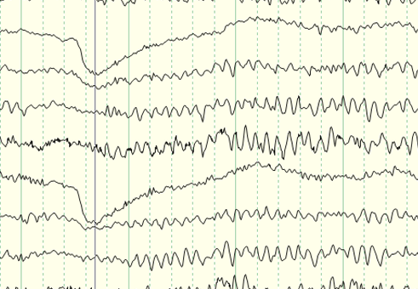
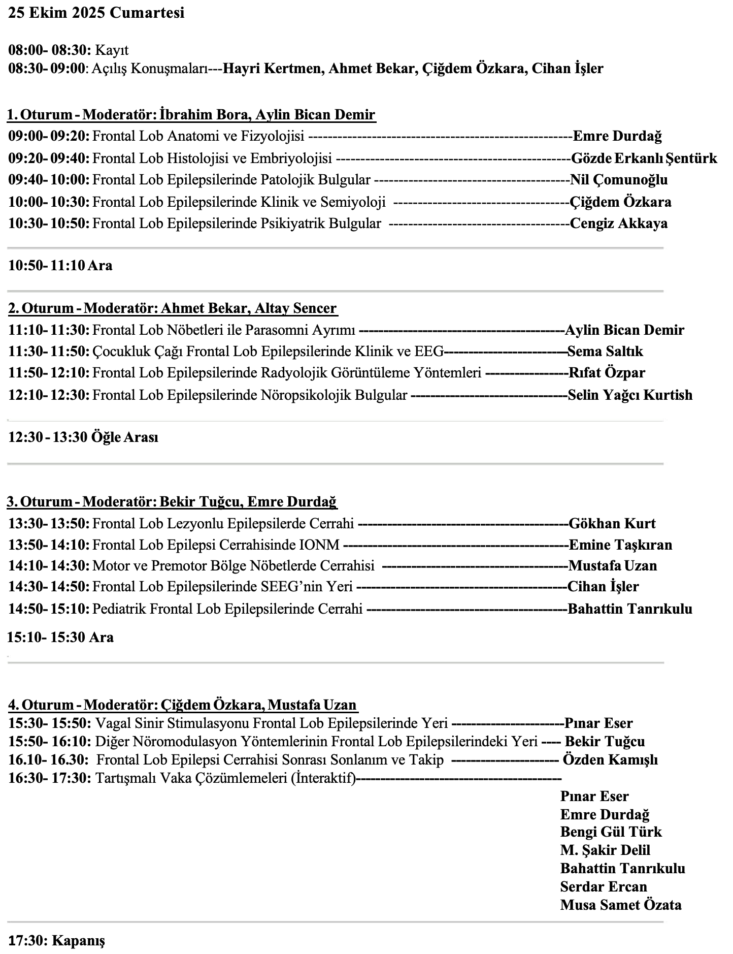
Türk Nöroşirurji Derneği
Stereotaktik Fonksiyonel Ağrı ve
Epilepsi Cerrahisi Öğrenim ve Eğitim Grubu
3. Epilepsi Cerrahisi Kursu
Değerli Meslektaşlarımız,
Türk Nöroşirurji Derneği Stereotaktik Fonksiyonel Ağrı ve Epilepsi Cerrahisi Öğrenim ve Eğitim Grubu olarak ilk ikisini büyük ilgi ve katılımla düzenlediğimiz Epilepsi Cerrahisi Kursu’muzun üçünsünü düzenleyecek olmanın heyecan ve mutluluğunu yaşamaktayız.
25 Ekim 2025 Cumartesi günü Bursa Uludağ Üniversitesi ev sahipliğinde düzenlenecek olan kursumuzda 'Frontal Lob Epilepsileri’ ele alınacaktır. Epilepsi hastalığı ve cerrahisi ile ilgisi olan beyin cerrahisi, nöroloji, çocuk nörolojisi, radyoloji, psikiyatri ve diğer branşlardan tüm meslektaşlarımızı aramızda görmekten mutluluk duyacağız.
Katılım ücretsiz olup 150 kişi ile sınırlı olacaktır. Başvuruların ekteki Excel belgesi doldurulduktan sonra
tnd.sfaec@gmail.com adresine iletilerek yapılması gerekmektedir.
Saygılarımızla
TNDer SFAEC grubu Yönetim Kurulu
Yer: Bursa Uludağ Üniversitesi Rektörlük A Salonu
https://maps.app.goo.gl/qd2Ta5LcRC89u8Dq7

